Slide 1

Lab Book 2.0. Couplers
Student:

Slide 2
Instructions General
SCRIPTS
From GitHub →
Fork the repo: https://github.com/cccanvas-upv/cifoin-lab2.git
Clone the repo using VSCode
Run the Jupyter Notebook:
COUPLERS_Student.ipynb
Cross-Sections to be studied:
w (width)
w (width)
h
(height)
Core
Core
h
(height)
MMI Body
g
(gap)
Cladding
Cladding
Directional coupler (DC)
Multimode Interference (MMI) coupler

Slide 3
Directional coupler

Slide 4

Learning outcome #1 – Directional coupler cross-section in GDSFactory
INSTRUCTOR:
Present Python and GDSFactory implementation of DC cross-section
Describe how to obtain the beating length $L_{π}$
Describe the outputs.
ALL EXAMPLE #1: waveguide width 1.2 µm, gap between waveguides 0.6 µm, deep wvg, wavelength start and end same 1.55 µm → all ”Run”
ALL: Follow instructor, that will show how to 1) plot mode, 2) explore the results (neff …)
Document all your results (neff, plot fields of different modes, comparison between different polarizations…)

Slide 5
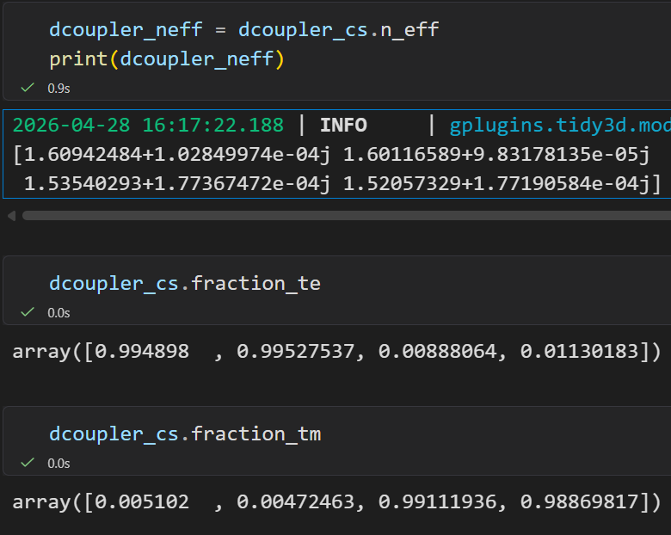
Resultados apartado 1 (n_eff, fraction_te, fraction_tm)
En la siguiente imagen se pueden visualizar los índices efectivos de los 4 primeros modos que aparecen en la guía de ondas, se puede apreciar como los dos primeros modos se propagan en el campo eléctrico ya que tienen valores altos en fraction_te (0.99498 y 0.99527537) mientras que los otros dos modos se propagan en el campo magnético ya que tienen valores altos en fraction_tm. Asimismo, se puede visualizar en los valores de dcoupler_neff que los 4 modos van a transmitirse en la guía y no van a mitigarse antes de llegar al final de esta ya que a diferencia de en la práctica anterior, en esta todos los valores reales son mayores a 1.5. Esto se debe a que al tener las dos guías tan cerca sus campos se solapan, lo que hace que se confinen mejor los modos dentro de las guías.

Slide 6
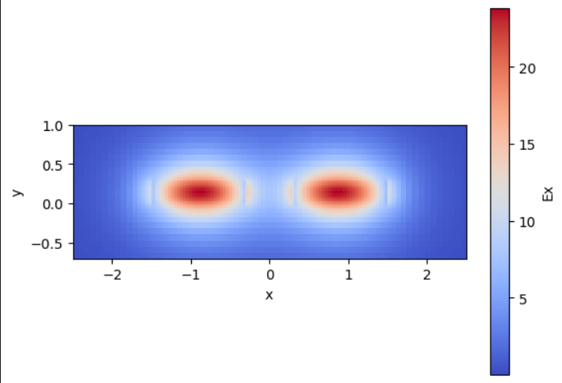
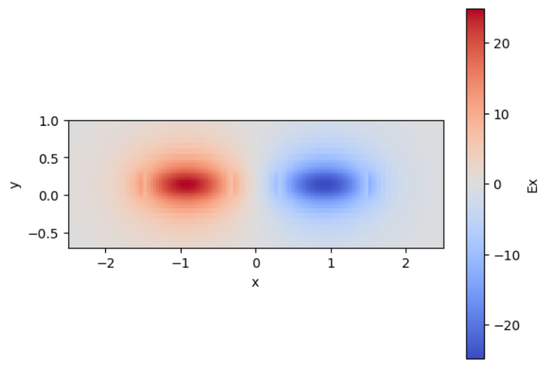
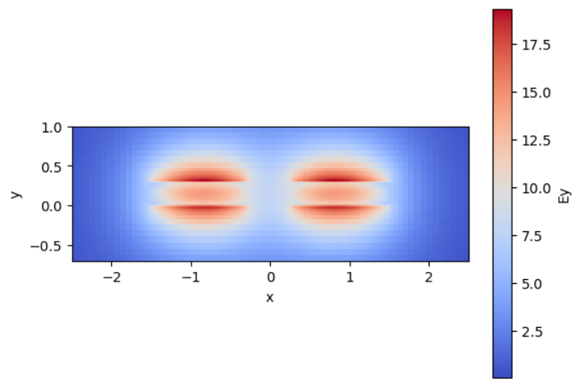
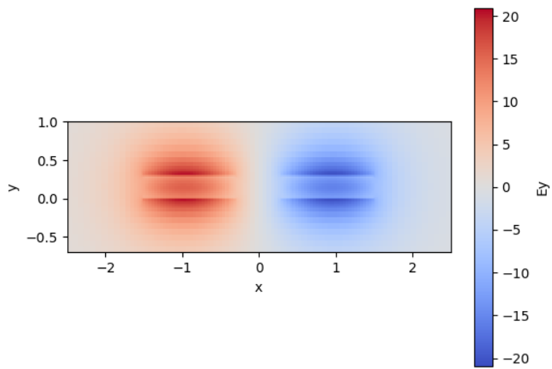
Resultados apartado 1 (Plots)
En las siguientes imágenes se pueden visualizar los plots obtenidos en cada uno de los modos, se puede visualizar que los dos primeros modos se transmiten prioritariamente en el eje x lo que indica que son de campo eléctrico, mientras que los otros dos modos se transmiten en el eje y es decir en el campo magnético. Los primeros modos de cada campo se transmiten en la misma dirección en ambas guías mientras que los otros dos modos se transmiten en direcciones opuestas, esto se produce debido al acoplamiento de los modos individuales de cada guía formando el modo simétrico (ambas guías misma dirección) y el asimétrico (distinta dirección en ambas guías).

Slide 7
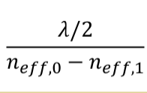

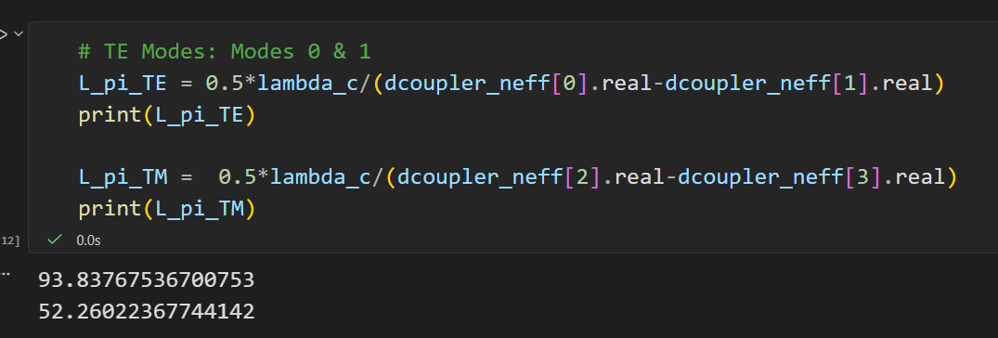
Resultados apartado 1 (𝐿𝜋)
El último apartado del ejercicio es el cálculo de 𝐿𝜋 a través de la formula:

Slide 8
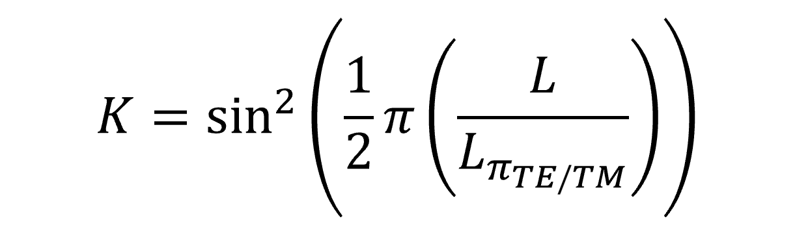
Learning outcome #2 – Directional coupler length and coupling coefficient Wavelength 1.5 µm – width 1.2 µm – gap 0.6 µm – thickness 300 nm
deep waveguide
Paste L/Lpi vs K plot here
Comment results (distance needed for a complete energy transfer between waveguides, distance needed for splitting power in half.. )

Slide 9
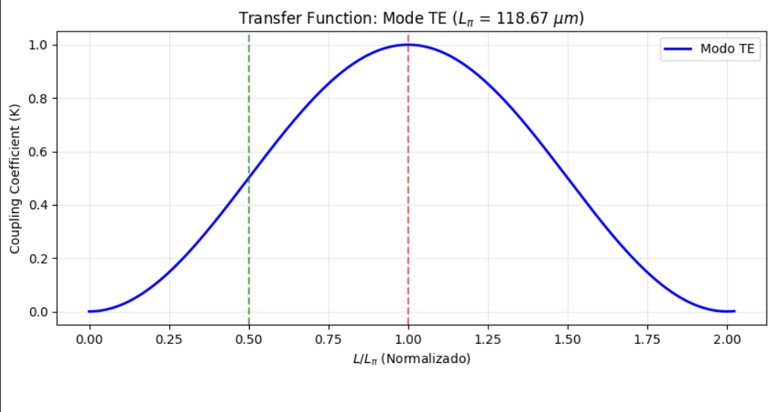
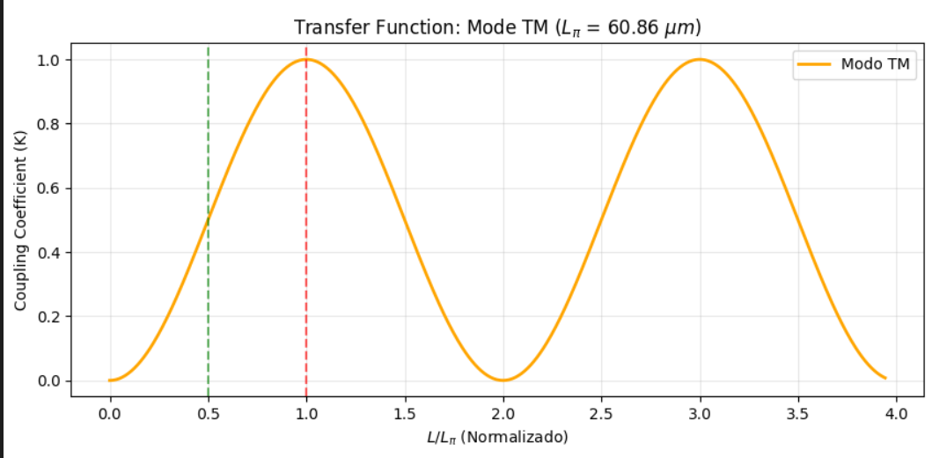
Resultados apartado 2
En este apartado se calcula el coeficiente de acoplamiento, el cual determina la transferencia de potencia entre las dos guías de onda. La potencia en la salida de cada guía depende de la relación entre la longitud física del acoplador y la longitud característica de acoplo Lπ. En las gráficas se observa que la transferencia de potencia es periódica en función de L/Lπ : cuando L/Lπ=1,3,5,… se produce transferencia completa de potencia hacia la otra guía, mientras que cuando L/Lπ=0,2,4,… la potencia permanece en la guía original. Esta alternancia se debe a la interferencia entre los supermodos del sistema acoplado.

Slide 10
Learning outcome #3 – 2x2 Directional Coupler Wavelength 1.55 µm – Sweep gaps between 0.2 and 1.2 µm in steps of 0.2 µm
deep waveguide
Paste propagation plots and output text here
Comment results (Coupling relationship, Lpi, losses, … )

Slide 11
Resultados apartado 3
En este apartado se pretende apreciar el efecto que tiene en un acoplador 2x2 (50/50) la distancia que separa los núcleos de las guías de onda que lo componen. Para ello se ha ido modificando esta distancia en saltos de 0.2 µm, en pantalla se pueden ver 3 resultados de las simulaciones el primero es con una longitud de 0.2 µm, el siguiente 0.6 µm y el último 1.2 µm. Se puede apreciar como a medida que aumenta la distancia entre núcleos aumenta la distancia de acoplo (Lpi) notablemente esto se debe a que el coeficiente de acoplo se reduce bastante necesitando mayor distancia las guías para transferir la potencia de una a otra.
Asimismo, también se puede apreciar como cuando las guías están separadas a tan solo 0.2 µm hay bastantes perdidas mientras que cuando aumenta la distancia disminuye hasta 0.1851, donde empieza a subir otra vez hasta llegar a 0.5464, esto se debe a que cuando las guías están muy cerca se disparan las pérdidas y si están demasiado lejos también aumenta por la gran separación que hay.
Por último, cabe recalcar que en todas las guias se cumple el funcionamiento 50/50 ya que en todas las guías hay la misma cantidad de potencia.

Slide 12
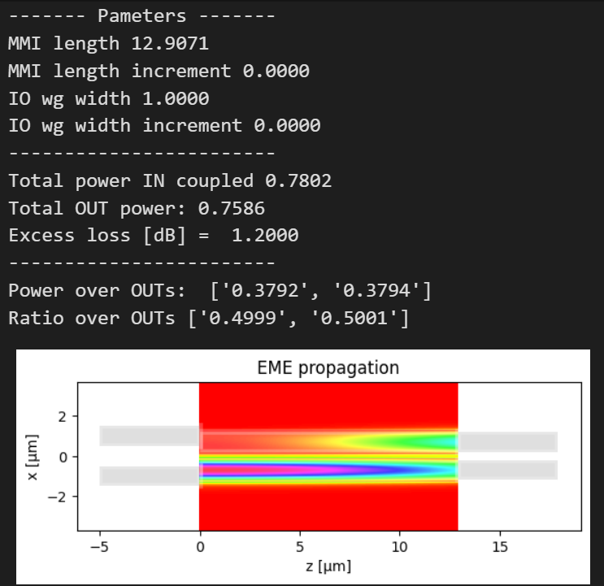
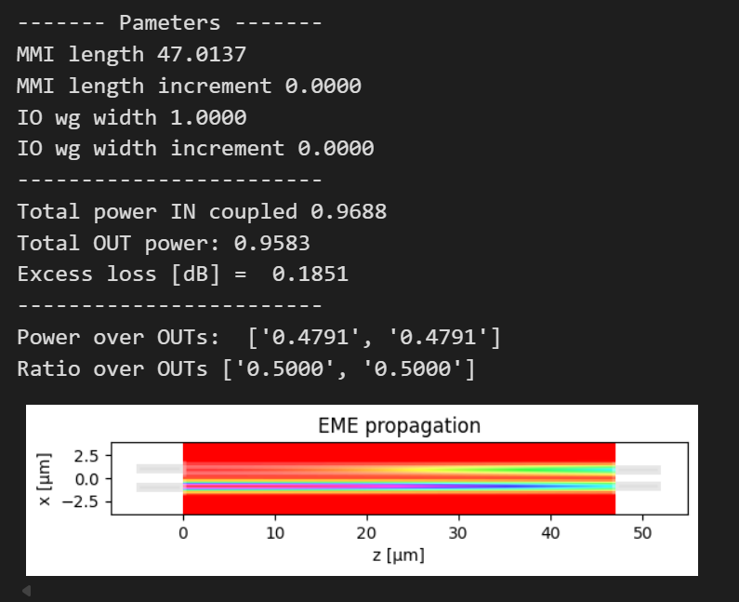
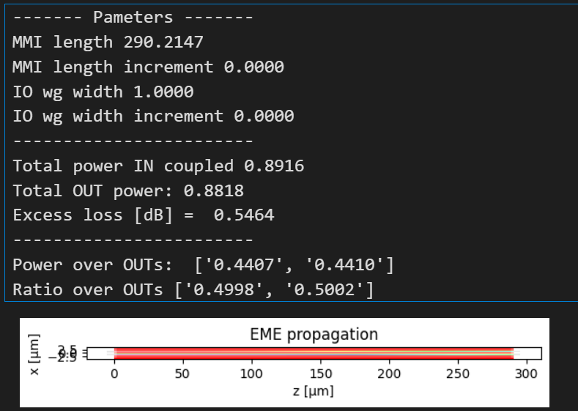
Resultados apartado 3

Slide 13
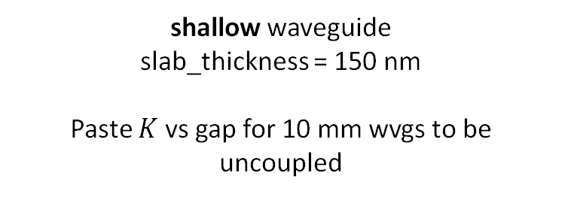
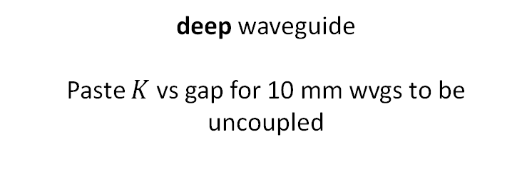
Learning outcome #4 – Parallel uncoupled waveguides – TE0 mode Wavelength 1.55 µm, width 1.0 µm, gap to be found for uncoupled wvgs
deep waveguide
Paste $K$ vs gap for 10 mm wvgs to be uncoupled
shallow waveguide
slab_thickness = 150 nm
Paste $K$ vs gap for 10 mm wvgs to be uncoupled
Hints:
All waveguides running in parallel are coupled somehow. Controlling the degree of coupling is key for those waveguides you don’t want coupling over certain level (i.e. uncoupled waveguides). Uncoupled waveguide definition, we will use K<0.01. Parallel waveguide length = 10 mm (typical length of a chip). Find minimum gap shallow / deep w=1.0µm wvl 1.55 µm.

Slide 14
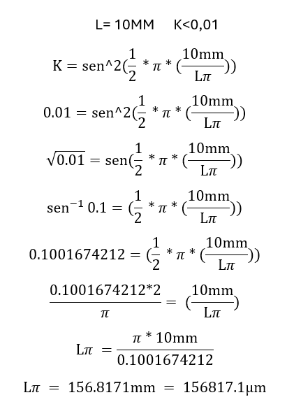
Resultados apartado 4
En este apartado se buscaba obtener el valor mínimo que debía tener Lπ para obtener un valor de constante de acoplo K < 0.001 ya que a partir de este valor las guías se considera no acopladas. Para ello se realizaron los calculos siguientes:

Slide 15


Resultados apartado 4
Una vez obtenido el valor de Lπ hemos ido cambiando el valor de gap es decir la distancia de separación de los núcleos de las guías de ondas tanto en el caso de guías deep como shallow. Los resultados obtenidos son los siguientes, confirmándose los valores obtenidos a través de las fórmulas. Para la guía deep hizo falta un gap de 3835.5nm y para la shallow hizo falta un gap de 4925nm.

Slide 16
Multimode Interferometer (MMI) Coupler

Slide 17

Learning outcome #5 – Multimode Interference (MMI) Coupler cross-section
INSTRUCTOR:
Present Python and GDSFactory implementation of DC cross-section
Describe how to obtain the length $L_{π}$
Describe the outputs.
ALL EXAMPLE #2: waveguide width 12 µm, gap between waveguides 0.6 µm, deep wvg, wavelength start and end same 1.55 µm → all ”Run”
ALL: Follow instructor, that will show how to 1) plot mode, 2) explore the results (neff …)
Document all your results (neff, plot fields of different modes, comparison between different polarizations…)

Slide 18
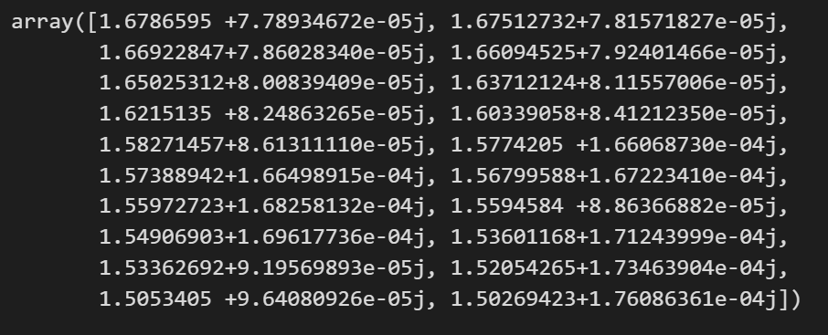
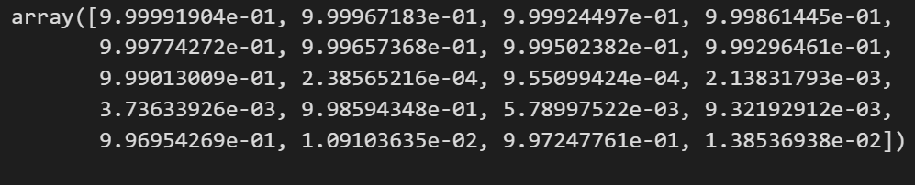
Resultados apartado 5
Los siguientes resultados muestran los valores de los distintos modos que conforman el MMI, se puede apreciar como casi todos se transmiten de forma correcta ya que tienen la parte real del índice efectivo valores mayores a 1.5 lo que indica que se confinan correctamente dentro de la guía. En la siguiente imagen se pueden apreciar los distintos valores del campo eléctrico, se puede apreciar que hay bastantes modos TE ya que tienen valores en torno a 0.99, asimismo hay un menor número de modos TM que se distinguen por tener valores mucho menores a 0.99, esto se debe a las dimensiones del MMI ya que este tiene más superficie en el eje X que en el eje en el que se propagan los modos TE que en el eje Y que es el eje en el que se propagan los modos TM.

Slide 19
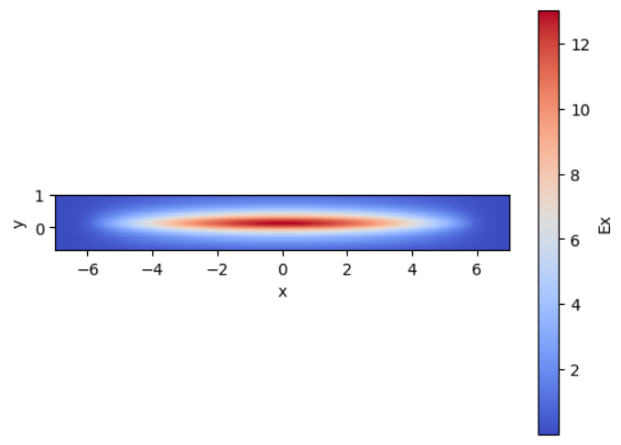
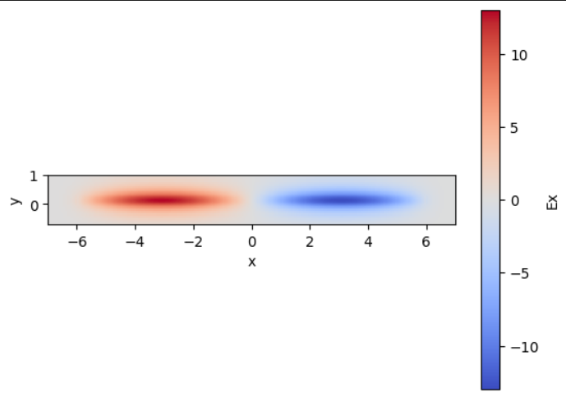
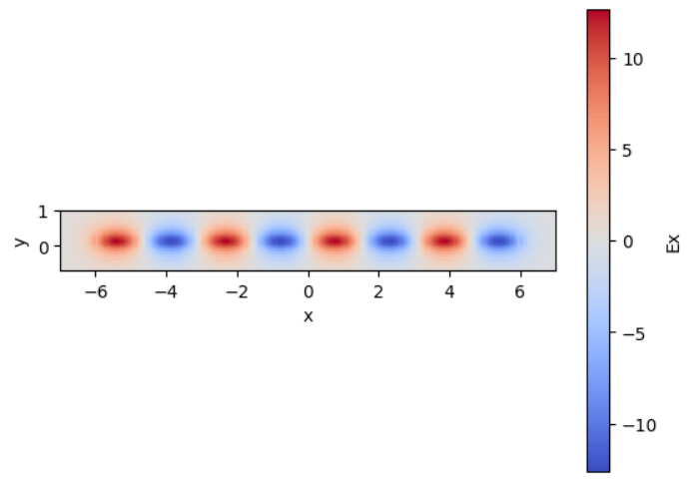
Resultados apartado 5
En las siguientes imágenes se puede ver cómo se transmiten distintos modos en el MMI, se puede apreciar como todos son modos TE ya que se propagan transversalmente en el eje X. El primer modo que se ve es el modo 0 por lo que solo se transmite en una dirección, mientras que los otros dos modos son impares y por lo tanto parte de la señal se transmite en direcciones contrarias.

Slide 20

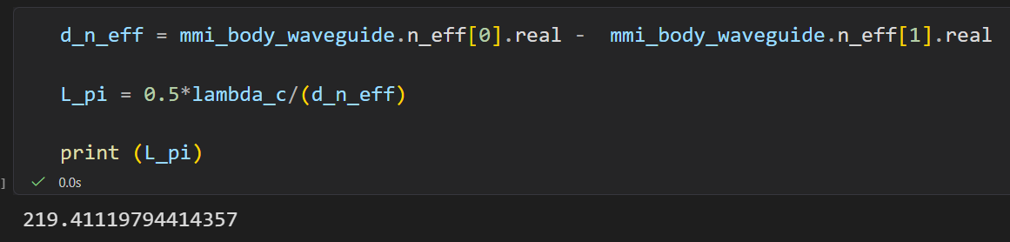
Resultados apartado 5
En esta parte del código se calcula la longitud de batido del MMI, que nos indica a que distancia del origen se va a recrear la imagen que hay a la entrada del MMI, en este caso la distancia es de 219 micrómetros aproximadamente. La fórmula usada para obtener el valor es:

Slide 21
Learning outcome #6 – 6.1 2x2 Multimode Interference Coupler Wavelength 1.55 µm, wMMI = 6.6 µm
deep waveguide
Paste propagation plots and console results
Comment results (Coupling relationship, Lpi, losses, comparison with Directional Coupler… )

Slide 22
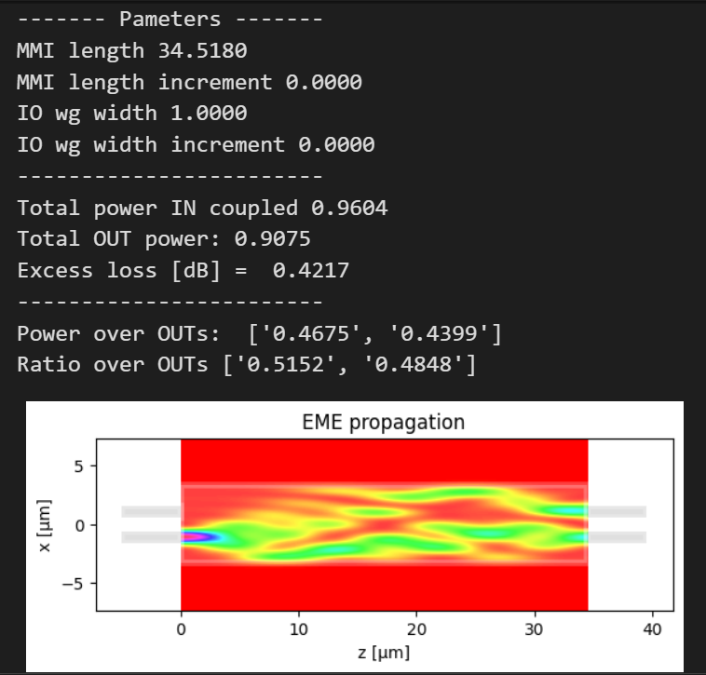
Resultados apartado 6
En la siguiente imagen se puede apreciar los resultados obtenidos al ejecutar el código del apartado 6, en él se aprecian varias características típicas de los MMI que describen su comportamiento, se puede apreciar su longitud 34.51µm, el ancho de las vías de entrada y salida 1µm, la potencia de entrada y la de salida, se puede apreciar cómo se ha perdido un poco de potencia en el MMI, asimismo se aprecian las perdidas en dB 0.4217 dB y finalmente se ve las potencias de salida en cada vía y el ratio de reparto entre ellas.

Slide 23
Learning outcome #6.2 – 2x2 Multimode Interference Coupler - Optimization Wavelength 1.55 µm, wMMI = 6.6 µm
deep waveguide
Paste propagation plot and console results
Target: make equal ratio over outputs (even if not 0.5) and minimize excess loss (even if not 0.0 dB)
With same settings of previous LO, now adjust try to manually optimize the MMI by changing iteratively:
- Change dL_MMI
- Change I/O waveguide position +/- dy
Hints: observe the 2D EME propagation results to guide you to the best settings of a) and b).
Comment results

Slide 24
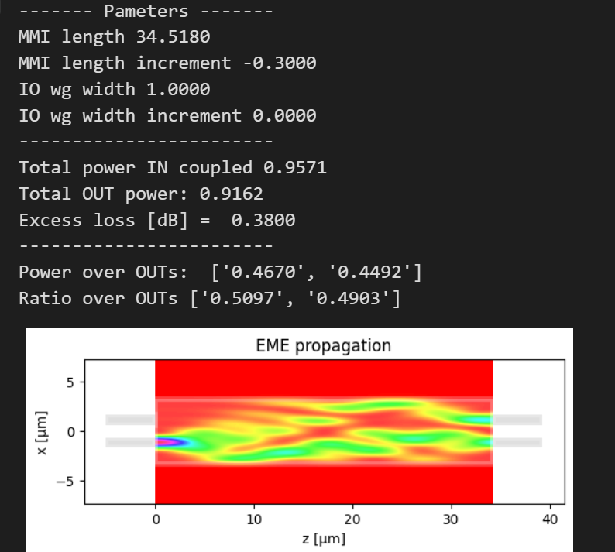
Resultados apartado 6.2
En este apartado se pretende mejorar las prestaciones de un MMI, es decir disminuir al máximo las perdidas manteniendo el ratio 50/50 en la salida, para ello se ha hecho un barrido de valores tanto en el tamaño del MMI y la posición de las vías de entrada y salida ya que estos valores hacen que se obtenga mejor o peor la imagen de entrada en la salida. Finalmente se ha conseguido lograr bajar las pérdidas de 0.5dB a 0.38dB.

Slide 25
Learning outcome #6.3 – 2x2 Multimode Interference Coupler – Optimization (II) Wavelength 1.55 µm, wMMI = 6.6 µm
deep waveguide
Paste propagation plot and console results
Target: make ratio over outputs 0.5 + excess loss < 0.1 dB
With same settings of previous LO, now modify the notebook so I/O waveguides have a different width.
- The nominal I/O waveguide width you have been using is 1.0 µm, increase it.
(Warning! Every time you change the I/O waveguide width you have to re-run modes calculation)
Hints: observe the 2D EME propagation results to guide you to the best settings of a) and b).
Comment results

Slide 26
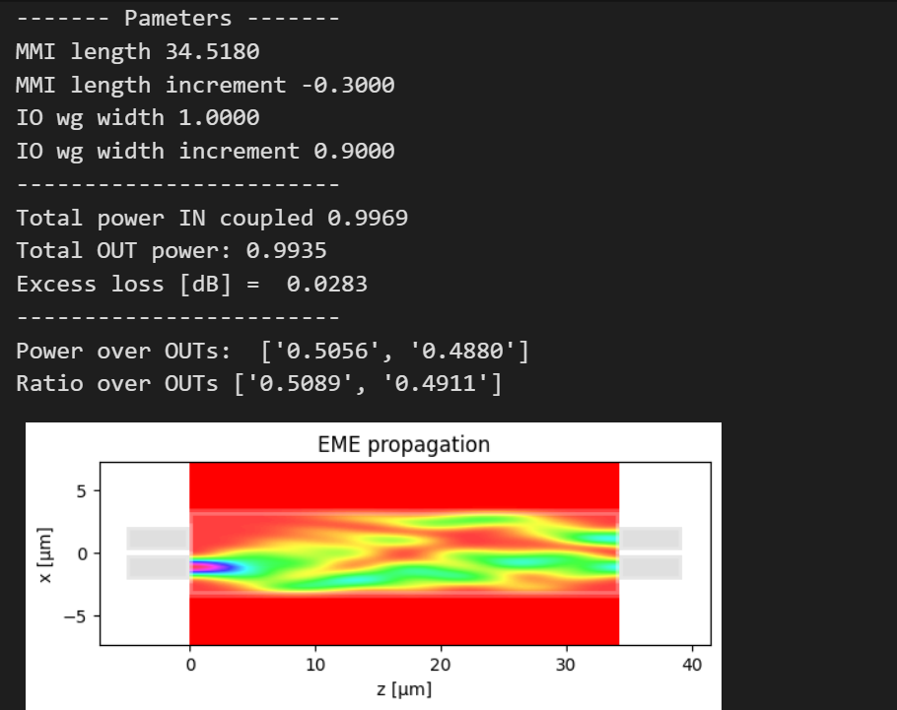
Resultados apartado 6.3
En este apartado al igual que en el anterior se pretende disminuir al máximo las perdidas intentando mantener el ratio 50/50 a la salida, en este apartado se han conseguido unas pérdidas de 0.0283 dB lo que genera un MMI casi perfecto debido a tener unas pérdidas casi nulas de potencia en el sistema. Para conseguir disminuir tanto las pérdidas se ha hecho otro barrido de valores, esta vez en el parámetro que define el ancho de las vías de entrada y salida. La mejora se debe a que, al aumentar ligeramente el tamaño de estas guías, la luz entra y sale del MMI de una forma más “suave” y parecida a cómo se comporta dentro del propio dispositivo. Esto hace que haya menos desajustes en la propagación de la señal y que se pierda menos energía durante el proceso de transmisión.

Slide 27
Learning outcome #7 – 1x4 Multimode Interference Coupler Wavelength 1.55 µm, wMMI = ? µm
deep waveguide
Paste propagation plots and console results
Repeat all the design process for a 1x4 MMI Coupler.

Slide 28
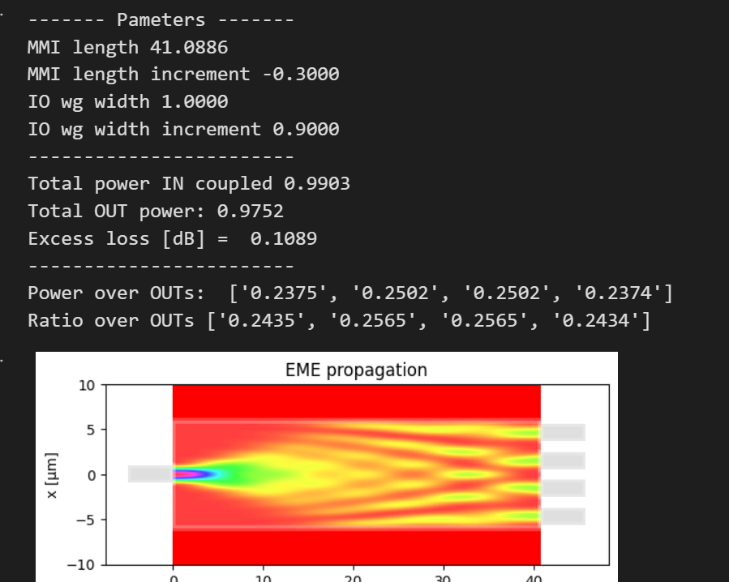
Resultados apartado 7
En este apartado se ha creado un acoplador de 1X4, para ello se ha puesto una vía de entrada y 4 salidas, este tipo de acopladores es simétrico, ya que tiene una entrada y N salidas. Para aprovechar al máximo la potencia se ha ajustado el largo de la vía para que estuviera a una distancia de 3Lπ /4N, es decir 3Lπ /16 para que haya una imagen de la señal para cada vía de salida. Por otro lado, se ha ajustado los tamaños de las vías de entrada para disminuir al máximo las pérdidas y por último se ha ajustado la posición de las vías de salida para que salga el máximo de señal en cada una de las vías de salida logrando un ratio de salida de casi ¼ de señal en cada una. Asimismo, se ha logrado unas pérdidas de 0.1dB.

Slide 29


Extra #1 – Directional coupler gap dependence Wavelength 1.55 µm, width 1.0 µm, gap 0.2-2.4 µm (step 0.2 µm)
deep waveguide
Paste $L_{π}$ vs gap for TE and TM plot here
shallow waveguide
Paste $L_{π}$ vs gap for TE and TM plot here
slab = 150nm
Make conclusions and observations from your results

Slide 30
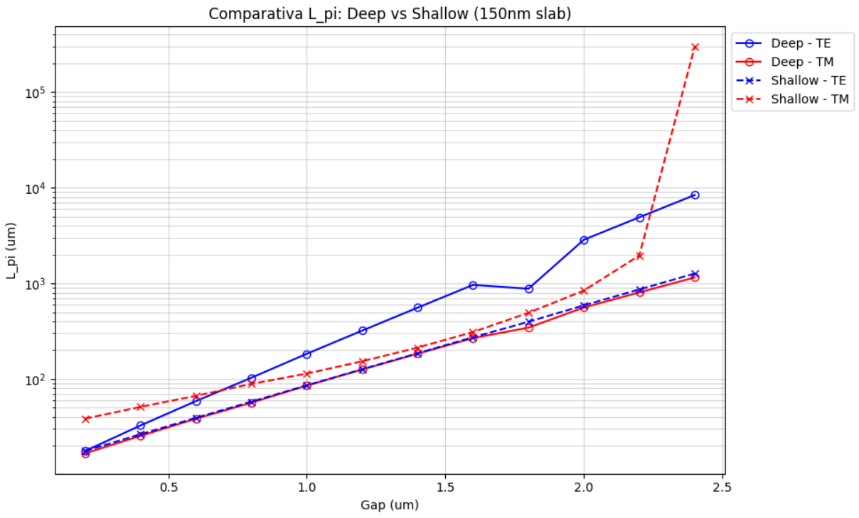
Extra 1
En este apartado se ha realizado un barrido de la distancia de separación de las guías y se ha evaluado la longitud para la cual la diferencia de fase es de PI (LPI). El acoplamiento entre las dos guías depende del solapamiento de sus campos evanescentes, por lo que cuando más se aumenta la distancia de separación entre ambas, mayor será la longitud necesaria para transferir la potencia (LPI).

Slide 31


Extra #2 – Directional wavelength dependence Wavelengths from 1.5 to 1.7 µm, gap = 0.6 µm, width 1.0 µm
deep waveguide
Paste $L_{π}$ vs wvl for TE and TM plot here
shallow waveguide
Paste $L_{π}$ vs wvl for TE and TM plot here
slab = 150nm
Comment results

Slide 32
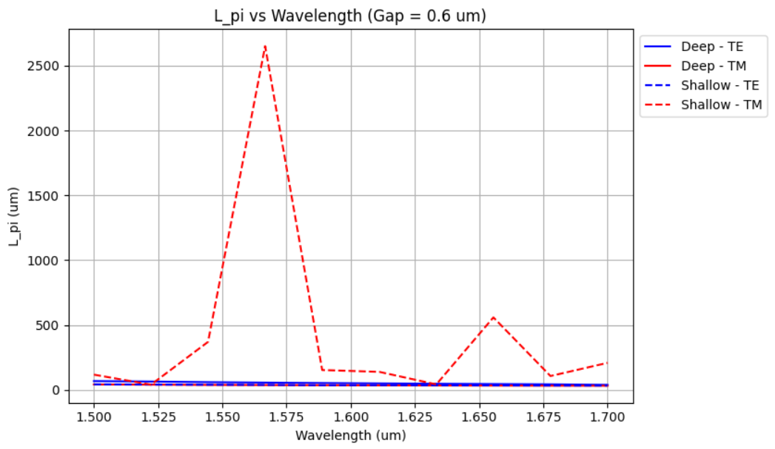
Extra 2
En este apartado se evaluado la longitud LPI en función de la longitud de onda de las guías. El trazado rojo discontinuo perteneciente al modo TM de la guía shallow debería ser una curva suave y continua al igual que las otras tres curvas, descendiendo suavemente a medida que aumenta la longitud de onda, ya que al aumentarla, el campo se expande y las guías interactúan con mayor facilidad. El fallo puede deberse posiblemente a errores numéricos en vez de a fenómenos físicos

Slide 33
Extra #3 – MMI coupler wavelength dependence Wavelengths from 1.5 to 1.7 µm, wMMI = 6.6 µm
deep waveguide
Paste $L_{π}$ vs wvl for TE and TM plot here
shallow waveguide
Paste $L_{π}$ vs wvl for TE and TM plot here
slab = 150nm
Comment results (Important. Compare with Directional Coupler)

Slide 34
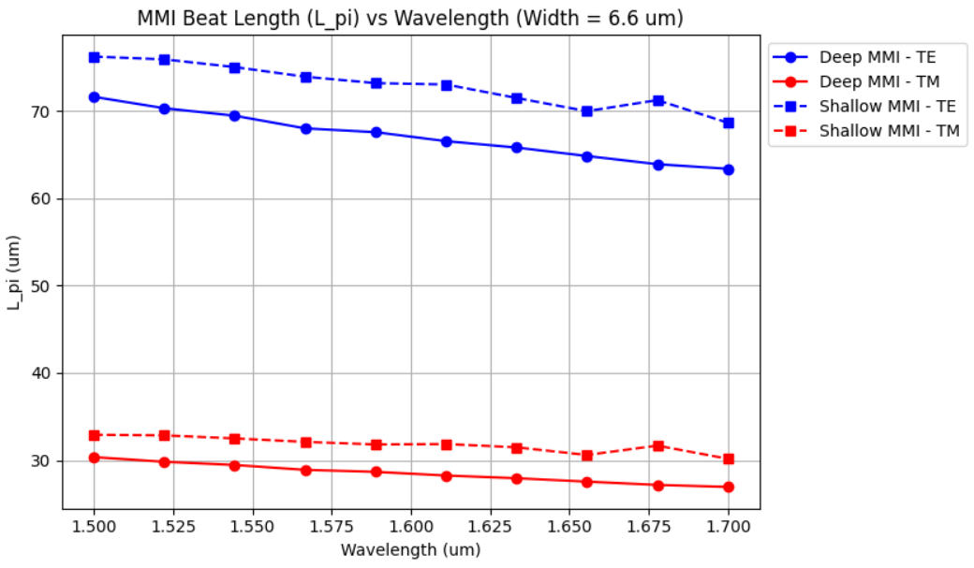
Extra 3
En este apartado se ha evaluado la longitud LPI en función de la frecuencia en un MMI. Como puede observarse en la gráfica y al igual que en los demás apartados, conforme aumenta la longitud de onda disminuye LPI. El efecto del slab en las guías shallow hace que las distancias sean mayores ya que el slab reduce el contraste de índice lateral, disminuyendo la diferencia de índices efectivos y por tanto aumentando la longitud LPI. Por otra parte, existe también una gran diferencia entre los modos TE y TM debido a la birrefrigerancia natural de las guías de nitruro de silicio, donde el confinamiento TE es muy superior al TM

Slide 35


Extra #4 – MMI coupler body width dependence Wavelength 1.55 µm, wMMI = 5-10 µm (steps 0.5 µm)
deep waveguide
Paste $L_{π}$ vs width for TE and TM plot here
shallow waveguide
Paste $L_{π}$ vs width for TE and TM plot here
slab = 150nm
Polarization independent coupler: is there any point for which the MMI coupler can work identically for TE and TM? Answer yes / no and explain why?

Slide 36
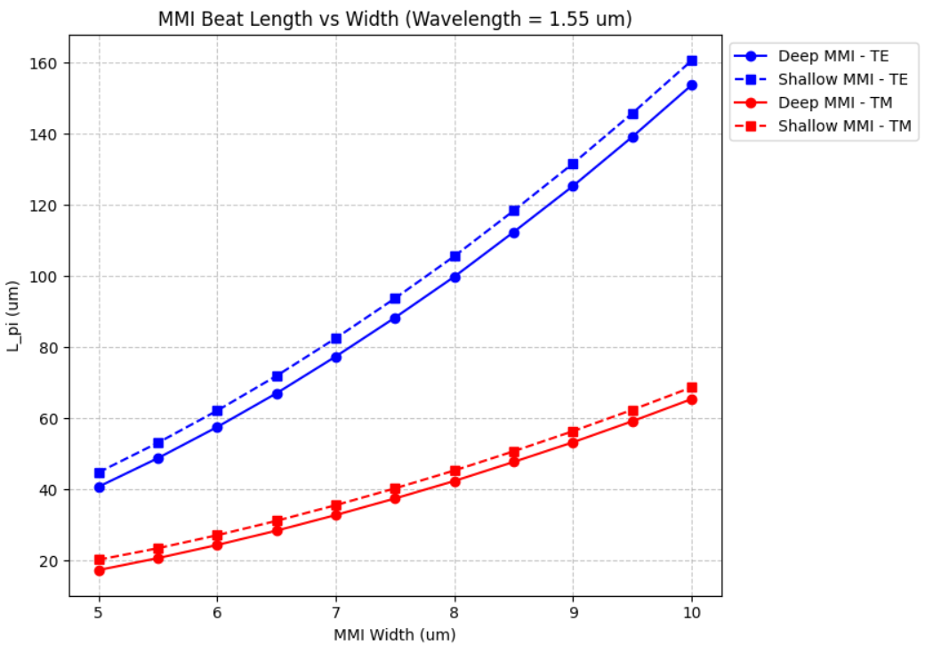
Extra 4
En este apartado se ha evaluado la longitud LPI en función del ancho . Como puede observarse en la gráfica, al duplicar el ancho la longitud aumenta aproximadamente cuatro veces, ya que dicha longitud teóricamente es directamente proporcional al cuadrado del ancho. En una guía estrecha, los modos están muy apretados y la diferencia entre sus velocidades es muy diferente, lo que provoca que interfieran en una distancia corta, mientras que en guías más anchas, los modos de orden bajo se vuelven más parecidos entre sí y por tanto sus índices efectivos se aproximan mucho y recorren una distancia mucho mayor para acumular el desfase necesario

Slide 37

Thank you

